Slide 1
Recomendación de Productos
Una Introducción Aplicada a ML
Dr. Juan Zamora-Mora
juan@doczamora.com
Notes:
ID=d924773e-9a16-4d6d-9803-8cb819e99682 Recipe=text_billboard Type=TextOnly Variant=0 FamilyID=AccentBoxWalbaum_Zero

Slide 2

Agenda
¿Que es Machine Learning?
Algoritmo K-NN (supervisado)
Algoritmo K-MEANS (no - supervisado)
Algoritmo PCA (no - supervisado)
Recomendación de Cereales (Código Python)
Preguntas & Comentarios

Slide 3
¿Que es machine learning?
El la sub-área de la inteligencia artificial que le permite a las computadoras, aprender de la experiencia.
Datos de Entrada
Algoritmo f(x)
Respuesta / Predicción
Resfrío común 92% Confianza
Fiebre, Dolor de Cabeza, Tos, Frío
Experiencia o
Conocimiento
Resfrío común, Covid-19 ...

Slide 4
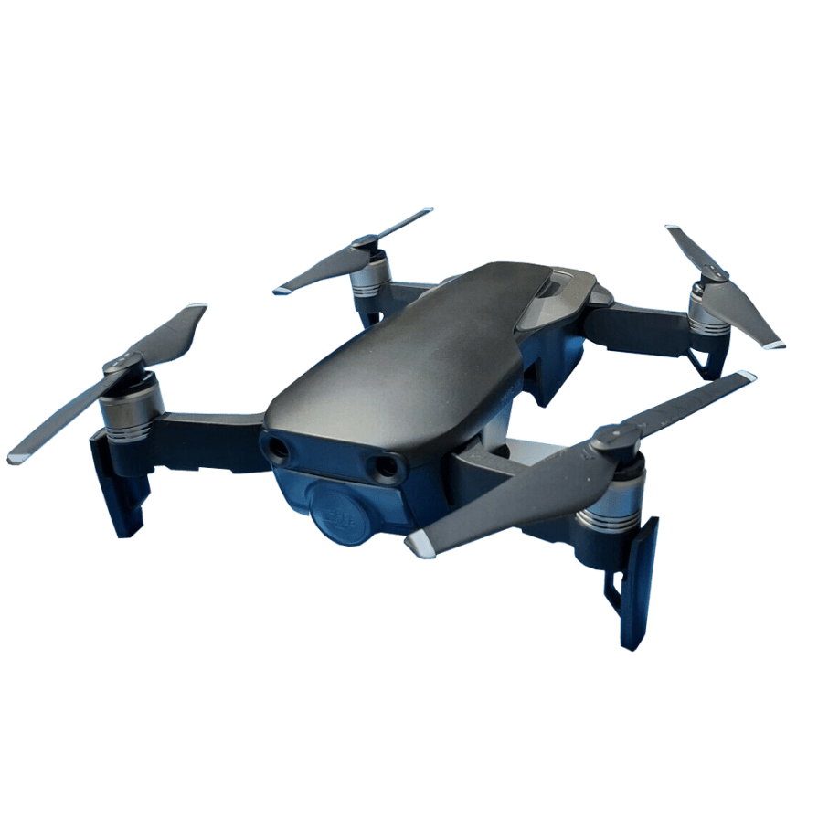
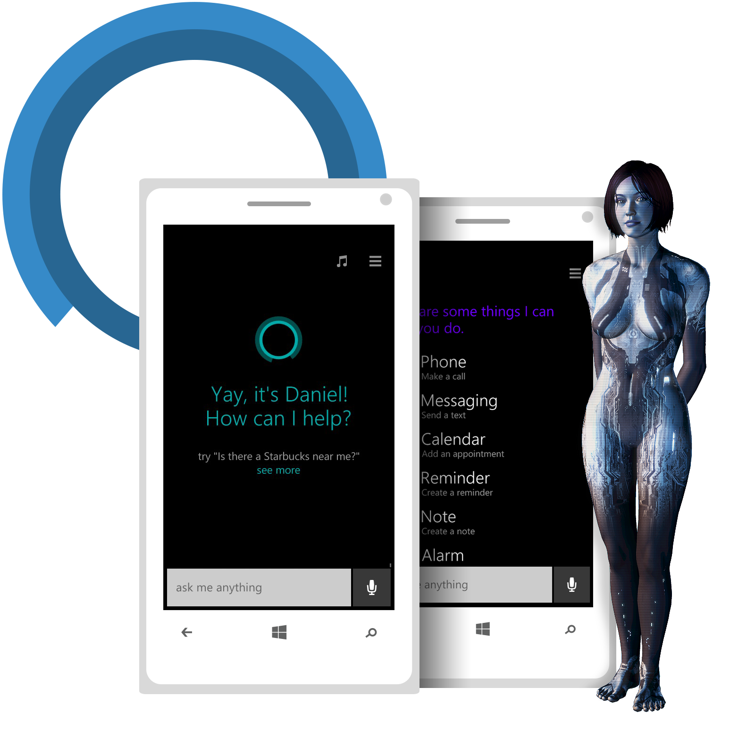
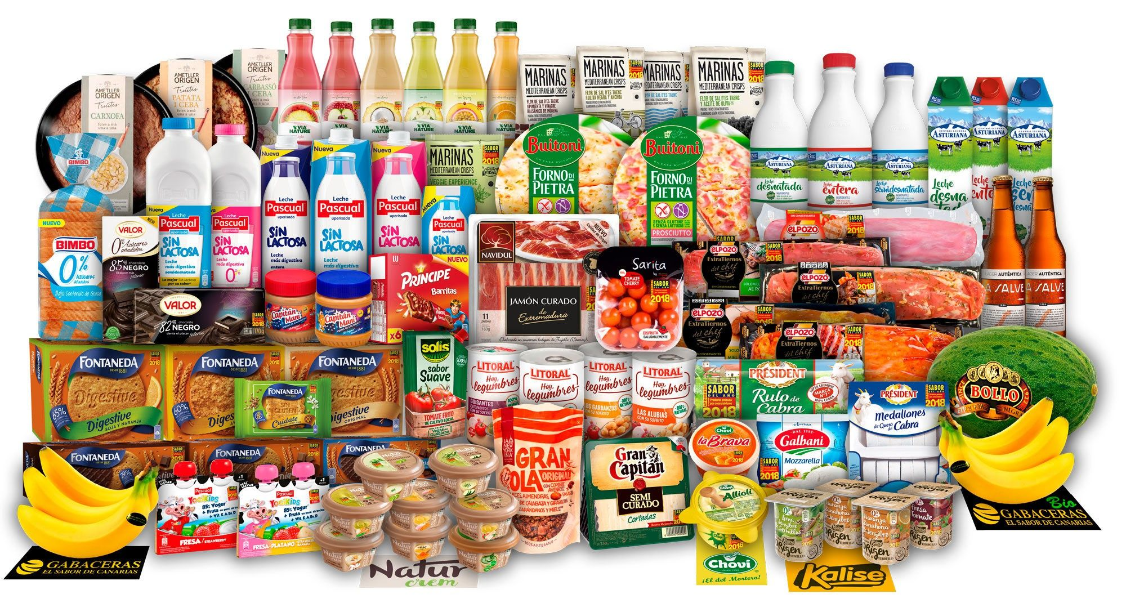
Áreas
Agentes Inteligentes
Deep Learning {2006}
Machine Learning
{1956}
Vehículos autónomos
Carros, Robots & Drones, Programas Expertos, Satélites, etc
Procesamiento del Lenguaje
Análisis de Audio
Visión computacional*
Generación de contenido
Estimaciones de precios de productos, producción, vehículos, casas.

Slide 5
Machine Learning Supervisado
edad | peso | temp | pulso | azucar | .. | diabético
18 | 45 | 37 | 88 | 100 | .. | No (0)
.. | .. | .. | .. |  | .. | ..
45 | 100 | 36.5 | 100 | 150 | .. | Si (1)
Atributos o Features (x_{n})
Etiqueta (y)
Nuevo paciente
Algoritmo f(x,y)
[22, 30, 37.5, 90, 120,…]
Predicción
No (75%)
Si (25%)

Slide 6
Machine Learning No-Supervisado
Atributos o Features (x_{n})
Nueva Etiqueta (y)
jabones | lácteos | postres | abarrotes | licores | .. | bebe
18,000 | 150,000 | 12,000 | 560,000 | 760,000 | .. | 1,000
.. | .. | .. | .. |  | .. | ..
5,000 | 12,000 | 4,000 | 30,000 | 12,500 | .. | 7,500
Tipo (y)
0
…
1
Restaurantes (0)
Clientes Corporativos (2)
Clientes Persona (1)

Slide 7
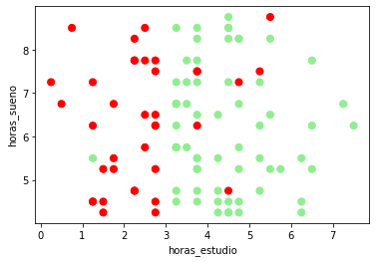
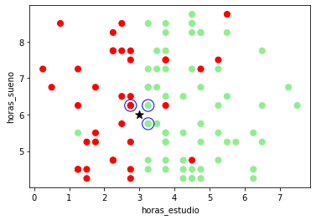
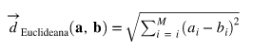
Algoritmo: K-NN (supervisado)
Supongamos que vamos a clasificar a un individuo que estudió 3 horas y durmió 6 horas, utilizando el método k-NN donde el valor de k=3. El valor a clasificar está representado con una estrella negra y los tres vecinos más cercanos están indicados con un circulo alrededor.

Slide 8
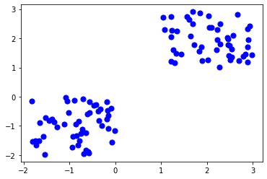
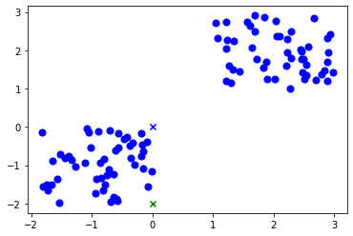
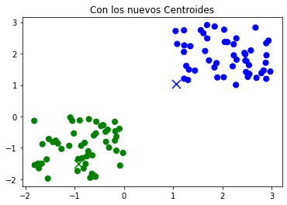
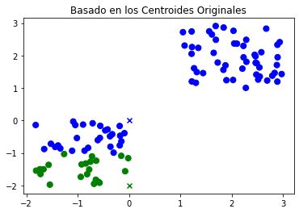
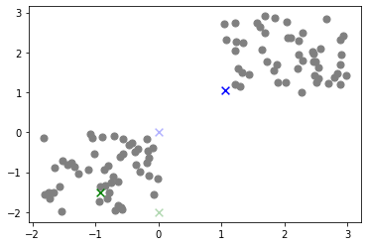
Algoritmo: K-Means (no supervisado)
Centroides
{1: [0, -2], 2: [0, 0]}
Se mueven los Centroides
Hacia la nueva media

Slide 9
Algoritmo: PCA (No supervisado)
x1
x1
PC1
x1
PC1
x2
x2
x2
PC1
El análisis de componentes principales (PCA) es un procedimiento estadístico que utiliza una transformación ortogonal para convertir un conjunto de observaciones de variables posiblemente correlacionadas (entidades cada una de las cuales toma varios valores numéricos) en un conjunto de valores de variables linealmente no correlacionadas llamadas componentes principales.

Slide 10
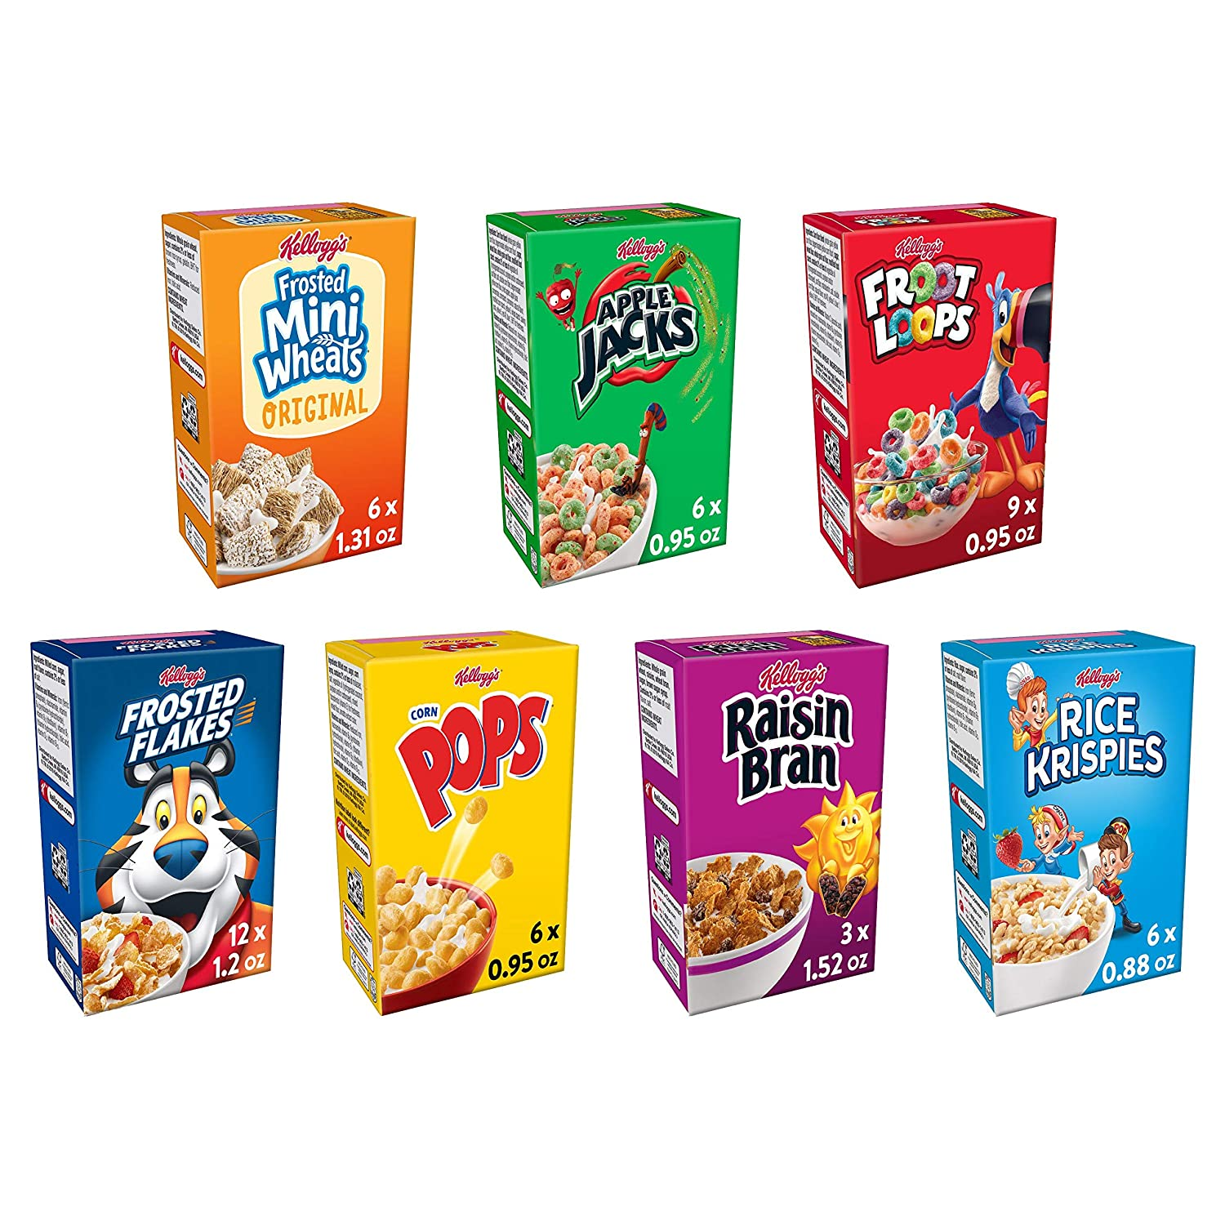
Demo: Recomendación de Cereales

Slide 11
Links: https://github.com/drzamoramora
EX2O:
https://github.com/drzamoramora/EX2O-Webinar-Junio2021
Algoritmos Básicos de ML:
https://github.com/drzamoramora/AI01-MachineLearning
Algoritmos Deep Learning:
https://github.com/drzamoramora/AI02-DeepLearning
Reinforcement Learning y Generativos:
https://github.com/drzamoramora/AI03-MachineLearningAplicado

